Slide 1

Formarea conştiinţei istorice

Slide 2
CUPRINS
Conştiinţa istorică
Grigore Ureche
Miron Costin
Ion Neculce
Importanţa marilor cronicari români
Caracterizarea lui Ştefan cel Mare după ,,Letopiseţul Ţării Moldovei”, de G.Ureche
Zidirea mănăstirii Putnei- ,,O samă de cuvinte”, de Ion Neculce
Bibliografie

Slide 3
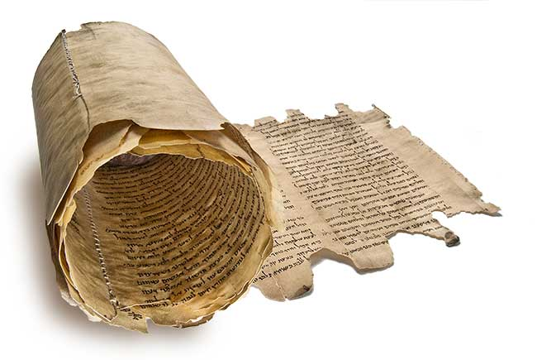
Conştiinţa istorică
Conştiinţa istorică se naşte din încercarea de a construi identitatea unui popor, a unei naţiuni, prin raportare la alte popoare, la alte naţiuni. Câteva dimensiuni specifice acestei raportări sunt: situarea în timp şi în spaţiu, evenimentele istorice, limba, cultura şi civilizaţia, mentalităţile.

Slide 4
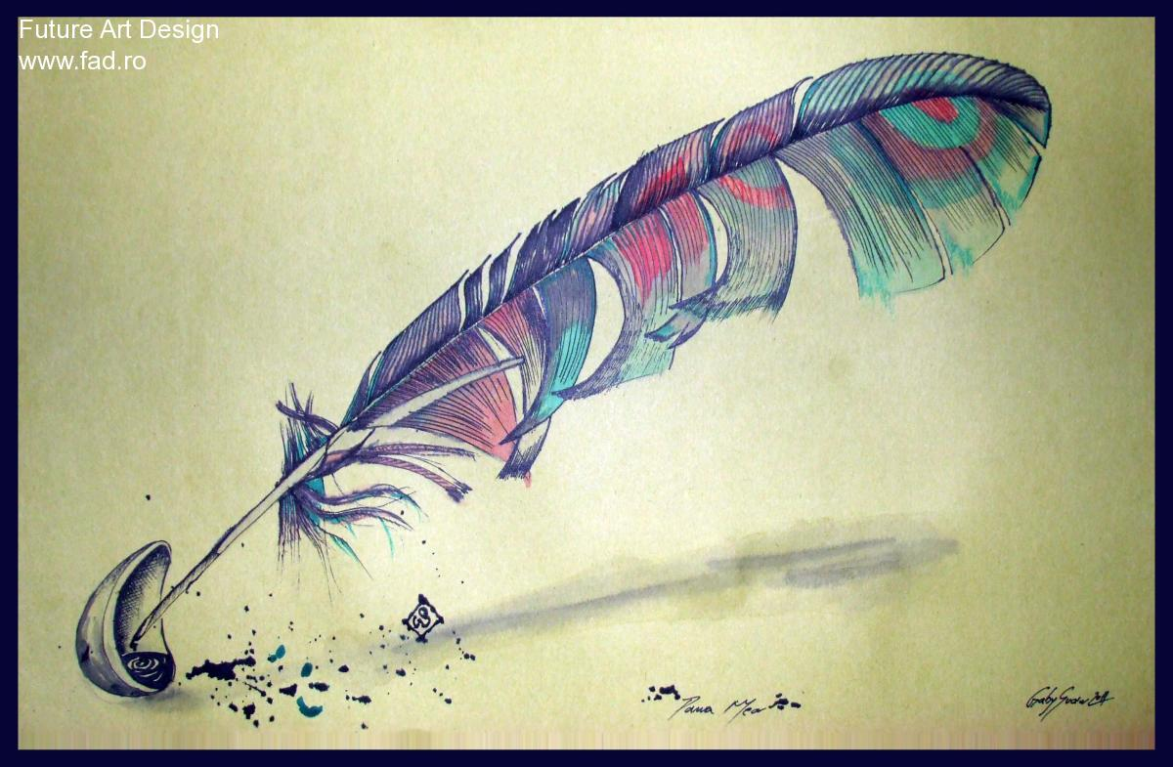
Începând cu secolul al XVII -lea, destinul culturii româneşti nu mai ţine exclusiv de viaţa religioasă şi de activitatea mitropoliţilor sau a călugărilor. Atât în Moldova cât şi în Muntenia actul de cultură încetează a mai fi concentrat exclusiv în jurul mănăstirilor şi al bisericilor. Prin influenţa ideilor umaniste, boierii luminaţi încearcă să recupereze trecutul istoric, pentru a nu fi “înecat în uitare”.În operele lor istoriografice,ei vor demonstra, pentru prima dată, ideea unităţii de neam şi de limbă a românilor.

Slide 5
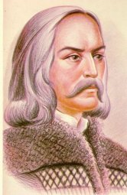
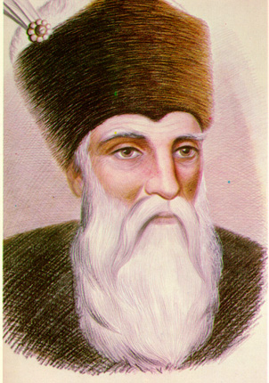
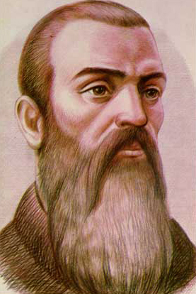
Cronicari Moldoveni

Slide 6
Grigore Ureche
(1590-1647)
Narator fără podoabe retorice, sobru, excelând mai ales în observația morală, în schițarea din câteva linii a unui portret (de exemplu portretul voievodului Ștefan cel Mare) sau în prezentarea unor tablouri simple, asemănătore gravurilor sau stampelor, ori în reproducerea cuvintelor memorabile care definesc un erou, de pildă a faimoaselor cuvinte rostite de voievodul Alexandru Lăpușneanu, când vine să ia tronul împotriva voinței boierilor : ,,De nu mă vor, eu îi voi pre ei și de nu mă iubesc, eu îi iubesc pre dânșii”, sau cuvintele aceluiași pe patul de moarte, când adversarii voiau să-l călugărească cu forța :,,Zic să fie zis că de să va scula, va popi și el pre unii.”

Slide 7
Notațiile lui Grigore Ureche din Letopisețul Țării Moldovei de când s-au descălecat țara și de cursul anilor și de viața domnilor care scrie de la Dragoș-vodă până la Aron-vodă (1359-1594) sunt atât de agere în formularea lor laconică, încât scriitorii de mai târziu care s-au inspirat din opera lui n-au avut e schimbat nimic și n-au avut nevoie decât de puține adaosuri. Cronicarul Grigore Ureche a fost comparat pentru sobrietatea stilului cu istoricul latin Tacit. Un singur pasaj poate da o idee de exactitate și preciziunea notațiilor lui: ,,Domnind Pătru-vodă țara Moldovei, mare seacită s-au tâmplat în țară, de au secat toate izvoarăle, văile, bălțile și unde mai nainte prindea peaște , acolo ara și piatră prin multe locuri au căzut, copacii au secat de seacită, dobitoacele n-au fostu avându ce paște vara, ci le-au fostu dărămând frunză. Și atâta prafu au fostu, cându să scornea vântu, cât s-au fostu stângându troieni la garduri și la gropi de pulbere ca de omet. Iar dispre toamnă deacă s-au pornitu ploi, au apucat de au crescut mohoară și cu acelea și-au fostu oprind sărăcimea foamea, că-i coprinsese pretitinderea foametea.”

Slide 8
Miron Costin
(1633-1691)
Cronicar de seamă şi înalt dregător, poet şi om de arme, filozof şi diplomnat, fire plecată spre studii şi prelungi lecturi a fost unul dintre cei mai importanţi reprezentanţi ai culturii medievale româneşti şi în acelaşi timp una din personalităţile marcante ale vieţii publice din Moldova.

Slide 9
Tânărul Costin a dovedit de timpuriu interes pentru arta, pentru istorie, pentru probleme politice şi militare. Întors în Moldova la începutul anului 1653, Miron Costin a ocupat diverse dregătorii: a fost paharnic, pârcălab de cetate, mare comis, mare vornic; între 1675-1683 a deţinut înalta slujbă de mare logofăt.
Opera lui Miron Costin, preţioasa perlă a literaturii vechi româneşti, însumează calităţi de stil, virtuţi literare de înaltă valoare. Ea constituie în acelaşi timp mărturia dragostei adânci a autorului pentru patria sa, pentru trecutul ei istoric.

Slide 10

ION NECULCE
Superior din punct de vedere literar criticii lui Miron
Costin este Letopisețul Țării Moldovei de la Dabija-vodă
până la a doua domnie a lui Constantin Mavrocordat (1743),
de Ion Neculce (1672-1745). În fruntea acestui letopiseț sunt
așezate O samă de cuvinte, un șir de legende transmise de
tradiția orală, de conținut anecdotic, ilustrând fapte ale eroilor
istorici, voievozi, boieri și țărani, de un interes niciodată epuizat,
adevărată mină de inspirație pentru scriitorii de mai târziu.

Slide 11
Cronica însăși, raportând evenimente reale, e presărată cu
numeroase anecdote, cu caracterizări și portrete, tablouri și
descrieri care aparțin, mai mult decât istoriei propriu-zise,
literaturii. Dacă nu face operă de curată ficțiune, Neculce este
în orice caz un evocator autentic al trecutului și când povestește
întâmplări, la care el însuși a luat parte, un neîntrecut
memorialist. Ironia este calitatea principală a expunerii lui Ion
Neculce, cronicar moralist ca și Miron Costin, dar cu o
predispoziție polonezilor într-o luptă cu Ștefan cel Mare, când
au fost puși să apere o pădure, Neculce afirmă că ”ei să
ruga să nu-i împungă, ce să-i bată cu biciuștile, iar când îi bătea
cu biciuștile, ei să ruga să-i împungă”.Rezultatele unei
domnii rele sunt comentate așa : ”Bogat bina și folos au rămas
țării și de la Petriceico - vodă : pradă și foamete mare!”.

Slide 12
Un domnitor pune să fie ucis un spion turc de un individ indiscret,
care se laudă cu isprava lui, când totul trebuia să se
petreacă în taină: ”Au stins bine focul cu paie!” – observă
cronicarul. Mihai Racoviță, luând tronul Moldovei, afectează
dezinteresarea: ”Să făcѐ – notează Neculce – a nu-i plăcѐ să
priimească domnia ca și fata cie ce dzisă unui voinic:
«Fă-te tu a mă trage și eu oi merge plângând». ”Doi boieri fugiți
în Polonia complotează de acolo împotriva țării:
”Bogdan și Iordachi din Țara Leșască – scrie cronicarul –
nu dormiѐ, nici le șădѐ scrisorileˮ.
Portretele lui Neculce realizează o imagine sugestivă a
personajului, sub raport fizic și moral:”Acestu Dosoftei
mitropolit – scrie el despre traducătorul în versuri al Psaltirii –
nu era om prost de felul lui. Și era neam de mazil; pre învățat,
multe limbi știe: elinește, lătinește, slovenește, și altă adâncă carte

Slide 13
și-nvățătură, deplin cărturar și cucernic, și blând ca un miel.
În țara noastră pe-această vreme nu este om ca acela…”.
În fine, o însușire naturală a stilului popular al lui Neculce care
scrie în limba vorbită a Moldovei din prima jumătate
a secolului al ΧVIII – lea este paremiologia, vorbirea în pilde,
proverbe sau zicale, din care unele scoase din Biblie,
precum : ,,Ruga smeritului nuori în cer pătrunde” ; ,,Cine sapă
groapa altuia, dă într-însa”; ,,Nu va folosi averea în ziua
urgii”; ,,Căințele cele de apoi întru nemica sânt”; ,,Pasărea
vicleană dă singură-n laț”.

Slide 14
Importanţa marilor cronicari moldoveni
Cronicarii au avut o mare importanţă istorică, scrierile lor fiind surse extraordinare pentru aflarea trecutului românilor.
Grigore Ureche, în “Letopiseţul Ţării Moldovei” înfăţişează evoluţia ţării de la Dragoş Vodă şi viaţa domnitorilor, până la Aron Vodă.
Cronica lui Ureche, ca şi alte cronici, a ajuns la noi alterată de interpolariile unor copişti, dintre care cei mai importanţi au fost Simion Dascălul, Axinte Uricariul şi Mihail Călugărul, în urma lor rezultând aproximativ 42 de copii.

Slide 15
Într-una din aceste copii, cea a letopiseţului lui Miron Costin, acesta elogiază acţiunea lui Ureche, dar îi sancţionează pe Simion Dascălul şi pe Axinte Uricariul, ale căror ‘adaosături’ sunt ‘ocări’, ‘basme’ de care trebuie să se ia seamă.
Ureche a prelucrat cronicile slavone şi româneşti, completând în special domnia lui Ştefan cel Mare. Din acestă cauză, fragmentul ce reda epoca domniei acestuia este cel mai întins, el cuprinzând o treime din întreaga cronică. Ureche oferă aici modelul unei epoci de glorie a Moldovei. Epoca lui Ştefan cel Mare este epoca eroică povestită lumii neeroice contemporane – cronica transformându-se astfel într-o povestire digresivă.
Letopiseţul Ţării Moldovei este prima cronica scrisă cu intenţii artistice, în care autorul dă dovadă de talent de povestitor şi de portretist. Stilul său este sentenţios, dese ori vioi şi abundant în proverbe, zicători şi expresii populare. În opera lui se pot întâlni, de asemenea, interogaţia ţi exclamaţia retorică. Grigore Ureche inaugurează forma simplă a naraţiunii istorice; el exprimă necesitatea cărţii de istorie în limba română şi despre români.

Slide 16
Constiinţa acoperiri acestei lacune istorice îl îndeamnă să-şi asume rolul de prim scriitor al unei cronici moldoveneşti în limba ţării. El este reprezentant al umanismului românsesc, orientat de ideea latinităţii originale. El inventeaza şcoala cronicarilor moldoveni şi epica istoriei în limba română.
Prin opera sa, cronicarul a oferit subiecte unor mari scriitori ce aveau să-i urmeze: Costache Negruzii va scrie “Alexandru Lăpuşneanu”, Vasile Alecsandri – “Despot Vodă”, Barbu Ştefănescu Delavrancea – binecunoscutele “Trilogia Moldovei”, şi “Apus de soare”, iar marele Mihail Sadoveanu va uimi cu “Fratii Jderi”, “Şoimii”, “Nicoara Potcoava” şi altele.
Ureche a adus în prim plan viziunea moralistică (prin care spunea că istoria educă, nu numai informează despre trecut). De asemenea, el utilizează tiparul narativ organizat pe nucleie, iar în opera lui, fiecare paragraf poartă un titlu ce anunţă conţintul, şi aceste paragrafe se centrează în jurul unui eveniment sau a unei persone istorice. Povestirea se realizează la personana a III-a. Se distinge, de asemenea, verosimilitatea, deoarece opera nu este fictivă, ci în ea se configurează adevărul şi cunoaşterea. Letopiseţul nu este o istorie trăită, ci una evocată. În ansamblu, cronica are aspectul unei povestiri în tip mozaicat.

Slide 17
Naraţiunile lui Grigore Ureche, la fel ca şi cele ale lui Ion Neculce urmează modelul popular, cu fraze scurte dominând coordonarea şi respectând şi topica părţilor de propoziţie, cu epitetele şi comparaţiile de factură populară. Grigore Ureche a întemeiat genul naraţiunii simple de factură istorică. Textul său atinge ceea ce numea Eugen Simion naraţiunea pură, prin precizie, linearitate şi vigoarea relatării. El stie că istoria trebuie să exprime fapte. Un spaţiu întins este acordat domniei lui Ştefan cel Mare, după cum am mai precizat anterior, în momentele cele mai importante: cucerirea Chiliei şi a Cetatii Albe, disputele cu Radu Vodş, Lupta de la Războieni – Podul Înalt, ridicarea mănăstirii Putna, conflictul cu regele polon Albert, lucrarea Pocuţia. Caracterul moralizator al naraţiunii este dovedit de autor prin atitudinea luată împotriva abuzurilor şi crimelor săvârşite de unii monarhi fără discernământ.
Portretele lui Grigore Ureche sunt clasice, anunţă trăsăturile fizice, apoi pe cele morale şi faptele care le justifică pe cele din urmă. Cel mai reuşit portret este al lui Ştefan cel Mare, care îşi dovedeşte clasicismul prin impulsivitate, capacităţile morale, hărnicia şi agerimea, arta militară, vitejia fără seamăn, capacitatea de jertfă şi perseverenţă în luptă, faptul că se încredea în victorie.

Slide 18
În ceea ce priveşte dialogul, la Grigore Ureche sunt cunoscute dialogurile dintre Petru Rareş ce se întorcea de la pescuit, şi boierii care l-au întâmpinat, ca moştenitor al tronului, sau dialogul lui Alexandru Lăpuşneanu şi cei patru boieri.
“De neamul moldovenilor”, de Miron Costin, este concepută în stil umanist ca o opera de sinteză istorică şi geografică în care se încadrează etnogeneza română (Istoria poporului român). În sprijinul ideii originii române, el aduce (după argumentele filosofice ale lui Ureche) şi argumente arheologice (valul lui Traian, inscripţii pe piatră, cetăţi vechi, monede, Columna lui Traian), etnografice (port, ceremonia ospăţului, a înmormântării, similare cu cele ale românilor) şi argumente folclorice. Dacă Grigore Ureche avusese ca sursă de inspiraţie Letopiseţul lui Eustratie Dragos, Miron Costin nu are drept sursă decât propria memorie şi surse externe pe care le enumeră la începutul cronicii. Scrierea cuprinde şapte capitole în care Miron Costin împleteşte date referitoare la Italia şi la Imperiul Roman cu cele privind situaţia Daciei în momentul cuceririi ei de către Traian, astfel încât să rezulte geneza poporului român din contopirea dacilor cu romanii.
Cartea este o scriere privitoare la originile lumii izvorâtă din durerea inimii şi din dorinţa de a nu-şi lăsa neamul cu mare ocară, înfundat de basmele interpolatorilor lui Ureche sau ale altor rău voitori. Este dorinţa patriotului de a nu lăsa istoria ţării la cheremul unor neaveniţi care murdăresc imaginea acestui neam viteaz.

Slide 19
Primul capitol al scrierii,“De Italia”, reprezintă o lucrare geografică şi etnografică a Italiei. În acest capitol, autorul îşi asumă rolul de martor, el povestind sub forma unui memorandum, ca şi când ar fi vizitat acele locuri. În al doilea capitol, “Pentru împărăţia Ramului”, prin valorificarea legăturilor privitoare la întemeierea Romei se vorbeşte despre formarea Imperiului roman şi despre expansiunea lui. Al treilea capitol, “De Dachia”, înfăţisaza Dacia, patria strămoşilor noştri, iar al patrulea capitol prezentând cuceriea şi colonizarea Daciei de către Traian şi expansiunea romanilor în Asia şi Africa. În următorul capitol se argumentează originea romana a poporului român pe baza dovezilor arheologice, iar în al şaselea se aduc si argumente filologice şi etnografice. Ultimul capitol încearcă să completeze răstimpul dintre colonizarea Daciei şi întemeierea Moldovei. Scopurile pe care acest text le urmăreşte sunt, în primul rând, stabilirea împrejurărilor istorice care au determinat naşterea poporului român, şi demonstrarea latinităţii acestuia.
“Biruit-au gandul” reprezinta o frază emblematică ce redă spiritul celor dedicaţi înfloririi culturale naţionale. Miron Costin are o atitudine plină de consideraţie faţă de Grigore Ureche, recunoscându-i meritele şi patriotismul. El combate falsurile celor doi interpolatori şi face elogiul căţii, relevând importanţa scrisului. Autorul reprezintă un moment esenţial în evolutia naraţiunii istorice româneşti, din care se va naşte romanul istoric sadovenian “Nunta domniţei Ruxandra”.

Slide 20
Din traducerea costiniană se naşte şi tipul de povestitor meditativ din opera lui Sadoveanu. Din punct de vedere artistic la Miron Costin se deosebeşte un patriotism de latură psihologică, spre deosebire de Ion Neculce, care se axează pe portretul anecdotic.
Cu o scriere mai dificilă şi mai cultă decât cea a lui Grigore Ureche, Miron Costin foloseşte sintaxa şi topica limbii latine, motiv pentru care frazele sale sunt mai greoaie.
Miron Costin reprezintă naraţiunea istorică de tip anecdotic, dusă mai târziu la apogeu de Ion Neculce. Costin este primul nostru narator meditativ. Spre deosebire de Ureche, scrisul lui nu mai este spontan şi trece printr-un proces semnificativ; acest process se realizează şi pe linia construcţiei personajelor. Dincolo de insiruirea de evenimente, cronicarul lasă loc analizei psihologice şi frământărilor interioare.
Miron Costin realizează mici biografii de-a lungul cărora se urmăreşte metamorfoza personajelor. Spre exemplu, evoluţia lui Tomşa Ştefan pe parcursul celor două domnii: la început este un domn crud şi sângeros, pentru ca “la a doua domnie cu multu schimbatu într-altu chip după patima ce-i venise şi lui la cap.” Dacă Ureche povestea detaşat, Costin trăieşte istoria la modul dramatic, destinul tragic al omului supus unei forţe implacabile fiind tema lui predilectă.

Slide 21
Având o structură flexibilă, el este singurul cronicar care-şi îndreaptă atenţia asupra destinului fiinţei umane, tema ce asigură unitatea operei sale. Textul costinian este impregnat de maxime, proverbe, cugetări ce punctează o anume situaţie sau un caracter anticipativ. Costin este preocupat nu numai de destinul hotărâtor, ci şi nestatornicia lucrurilor omeneşti. “Iară nu sunt vremurile subt cârma omului, ce bietul omul subt vremi.”
Portretele lui Miron Costin sunt lapidare: anunţă trăsătura dominanta de caracter. Dialogul este predominant doarece personajul care are replică se caracterizează prin ceea ce spune. Portretele sale nu sunt nuanţate, fiecare personaj reprezentând un tip uman: Gasper Gratiani este străinul care domina ţara, Barnovski este nevinovatul sacrificat, Vasile Lupu este ambiţiosul fără margini, iar Gheorghe Ştefan este omul instruit, înţeleptul. În concluzie, pe Miron Costin nu-l interesează portretele fizice, el axându-se pe cele morale.
Nicolae Manolescu remarcă în “Istoria critică a literaturii române” ca Miron Costin este un reprezentant al Barocului românesc care realizează pentru prima dată o operă ce este expresia unei noi conştiinţe tragice, ce o înlocuieşte pe cea senină clasică. Este cel care descoperă moartea ca temă literară. Prin Costin se pregăteşte terenul apariţiei romantismului.

Slide 22
Ion Neculce îi continuă pe ceilalţi cronicari în atitudinea memorialistică faţă de istorie. Opera populară confera autenticitate, iar preocuparea pentru istorie este mai mare în letopiseţ, căci el povesteşte evenimentele. Oralitatea şi spontaneitatea ţin de talentul său natural. El este o expresie a conştiinţei naturale, istoricul care înţelege întâmplările istorice trăite, conştiinţa artistică. El dovedeşte har şi descopera valoarea de document şi valoarea artistică a legendelor popuare. “O samă de cuvinte” este un titlu simbolic ce relevă faptul că cele culese şi prelucrate de el sunt numai un fragment din marea creaţie populară. Având o formaţie intelectuală modestă, el nu este un istoric, ci un memorialist, un narator ironic şi subiectiv al istoriei. Trăsătura dominanta a mentalităţilor de tip popular a acestui povestitor este comunicativitatea. Niciodată nu a minţit cu discreţie, cum o făcea Miron Costin ca să treacă în pagină fapte de culise. Costin refuză să scrie ceea ce ar fi fost de urâtă pomenire, însă Neculce aici gaseşte sursa povestirii fără ocoluri şi euferisme. Intelectual condus de firea sa, Costin nu patrunde indiscret în viaţa personalităţilor, pe când Neculce exploatează această sursa spre a-şi colora puternic şi original întruchipările individuale. Neculce foloseşte graiul dulce moldovenesc. Începe să se configureze o anumita structură artistică impusă de moldovenii care sunt povestitori lirici. Neculce a gasit la Miron Costin o valoare spirituală complementară spiritului său popular.

Slide 23
Spre deosebire de ceilalţi cronicari, Ion Neculce este mai sensibil la sensaţional decât la întâmplări măreţe, cu tendinţă de a aduna anecdote recurgând la amănuntul picant. “O samă de cuvinte” relevă aplicarea asupra evenimentului minor, uneori ridicol de comic, a spiritului anecdotic.
Cele mai realizate portrete sunt cele ale lui Ion Neculce (spre exemplu, portretul mitropolitului Dosoftei). Neculce enunţă amănuntele ce evidenţiază întregul, semnele particulare, ticurile şi gesturile. El individualizează, portretele sale rămânând în memoria cititorilor. Portretul lui Neculce se situează între caricatură şi tablou.
Tot la Neculce întâlnim şi frecvenţa cea mai mare a dialogului. Evenimentele şi personajele despre care narează pare că le-a cunoscut direct, dovedindu-şi încă o dată talentul incontestabil de narator. Ca şi Creangş, el introduce dialogul printr-o formulă.
Comunicativitatea indiscreta şi abilitatea dezvinovăţirii, abundenţa anecdotelor şi proverbelor, cărţirea şi blestemul, sistematizarea portretizării sunt specifice în opera lui Neculce. Forţa individualizatoare l-au determinat pe George Călinescu să vorbească despre tehnica potretului. Neculce a fost considerat un fel de Caragiale înaninte de Caragiale. El prefigurează umanismul popular al lui Creangă. Este cel ce manifestă spirit ludic, consacrând genul povestirii de delectare.
La Dimitrie Cantemir s-a remarcat patriotismul, el afirmând că, deşi sub apăsare străina, poporul şi-a păstrat fiinţa naţională, politică şi obiceiurile. Marele erudit se dovedeste primul savant român cu un vast orizont de istorie naţională şi universală. Deşi exagerează originea pur romana a poporului român, lucrările lui au o valoroasă incărcătură istorică (spre exemplu “Creşterea şi descreşterea Imperiului Otoman”).

Slide 24
“Descrierea Moldovei” este prima descriere a statului feudal moldovean, aparţinând unui om de cultură roân, şi nemascându-se prin vastitatea informaţiei. Cartea are trei părţi. Partea geografică prezintă forme de relief, flora şi fauna, bogăţiile naturale (sare, fier, titei). În descrierea sa, Ceahlăul este comparat cu olimpul. Partea politica are nouăsprezece capitole, şi cuprinde formele de stat, organizarea politică şi administrativă, înscăunările şi obiceiurile legate de logodnă, nunţi sau înmormântări (capitolul al XVII-lea cuprinde descrierea căluşarilor cu efecte terapeutice). A treia parte, în care se vorbeşte despre “cele bisericeşti şi ale învaăţăturii în Moldova”, cuprinde informaţii despre graiul moldovenesc, literele folosite, la început latineşti, întruchipări antologice (Doina, Frumoasele, Ursitele, Sanzienele, Zburatorul). Cartea este însotita de o hartă, Dimitrie Cantemir fiind primul nostru cartograf.
Cantemir a fost cel mai mare umanist al nostru, el scriind, în afara de istorie, şi geografie, versuri, proza, tratate de muzicologie, matematică, fizică, realizează prima sinteză metafizică datorată unui român, trage concluzii politice şi sociale din faptele trecutului şi ale prezentului.
Cronicile sunt cele care realizează cea dintâi imagine scrisă. Mai întâi au apărut în limba oficială slavonă, iar mai târziu, începând cu secolele şaisprezece – şaptesprezece, în limba naţională, acestea fiind primele scrieri originale de mari întinderi.
Valoarea literară a cronicilor derivă şi din faptul cş letopiseţele consemnează evenimentele petrecute anterior, iar acestea reprezintă primele scrieri artistice: naraţiunea, portretul, descrierea şi dialogul.

Slide 25
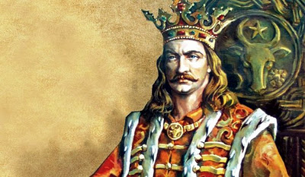
Ştefan cel Mare
(caracterizare după ,,Letopiseţul Ţării Moldovei”, de G.Ureche)
Portretul literar al lui Ştefan cel Mare, realizat de Ureche, a rămas până astăzi celebru în întreaga literatură româna. Grigore Ureche prezintă împrejurarea morţii domnitorului, înfăţişarea lui, sentimentele poporului la moartea sa, intrarea lui Ştefan în legendă, aprecieri asupra vremii şi o scurta însemnare istoriografică.

Slide 26
Portretul realizat de cronicar domnitorului cuprinde mai ales trăsături morale ale acestuia:
,,Fost-au acest Ste-J'an-Voda om nu mare de statu, mânios şi de graba a vărsa sânge nevinovat; de multe ori la ospeţe omoraia fără giu de amintrelea era om întreg la fire, neleneşu, şi lucrul său îl ştiia al acoperi, şi unde nu gândeai, acolo îl aflai. La lucruri de războaie, meşter; unde era nevoie, însuşi se vârâia, ca vă-zându-l ai săi, să nu îndărăpteze, şi pentru aceia raru războiu de nu biruia. Şi unde-l biruia alţii, nu pierdea nădejdea, ca ştiindu-să căzut gios, se ridică deasupra biruitorilor.“

Slide 27
În final, Ureche deplânge moartea lui Ştefan cel Mare şi ne informează despre durerea care a cuprins întregul popor:
"Atatajale era, de plângea toti ca după un părinte al său, că cunoştea toţi că s-au scapat de mult bine şi de multă aparatură."

Slide 28
Stefan cel Mare (Zidirea manastirii Putna)
“O samă de cuvinte”
Ion Neculce
Legenda a IlI-a explica un ritual initiatic, acela al gasirii locului unei ctitorii, constructia manastirii Putna, in anul 1466, un lacas de cult devenit extrem de drag lui Stefan cel Mare. Naratiunea incepe direct, avand un incipit scurt, intr-un limbaj simplu, urmand procedurile ritualice ale oricarei intemeieri;
"Stefan-voda cel Bun, cand s-au apucat sa faca manastirea Putna, au tras cu arcul Stefan-voda dintr-un varvu de munte."
Manastirea urmeaza sa se ridice "unde au agiunsu sageata", pentru a face in acel loc altarul ("prestolu in oltariu").

Slide 29
Ritualul nu constă însă într-o singură alegere, ci urmează alte trei, pentru ca mai sunt pusi sa traga cu arcul "trii boiernasi": "unde au cadzut sageata vatavului de copii au facut poarta, iar unde au cadzut sageata unui copil din casa au facut clopotnita". O dată cu al treilea arcaș se introduce motivul sacrificiului, al jertfei pentru durabilitatea creatiei, caci Stefan-Voda, vazut in legenda ca un autocrat orgolios (desi Neculce nu accepta aceasta ipostaza, "numai oamenii ase povestesc"), nu suporta sa fie intrecut intr-o competitie cu aspect militar de un adversar: "Iar un copil din casa dzicu sa fie intrecut pe Stefan-voda si sa-i fie cadzut sageata intr-un delusel ce sa cheama Sion, ce este Janga manastire”. In locul respectiv se afla un stalp de piatra, pentru ca acolo - indraznetul fusese pedepsit prin taierea capului, in felul acesta, numai din cateva amanunte narative, se aduna motivele principale ale unei intemeieri, cunoscute si din "Monastirea Argesului": simbolistica locului benefic constructiei, avand o potentialitate magica, jertfa ritualica, orgoliul feudal al beneficiarului ctitoriei.

Slide 30
BIBLIOGRAFIE
www.wikipedia.ro
http://www.moldovenii.md/section/228/content/796
Ion Neculce - Letopisetul Tarii Moldovei (aprecieri) pagina 385
Ion Neculce – N.Cartojan (pag 349,353)
G. Ureche – Al. Piru (113)
Miron Costin - Al. Piru (pag 130) / N.Cartojan (pag.317,318)
Adrian Costache si Florin Ionita – Limba si literatura romana (clasa a XI-a)
Letopisetul Tarii Moldovei - G.Ureche
O sama de cuvinte (Legenda III) – Ion Neculce

